Slide 1


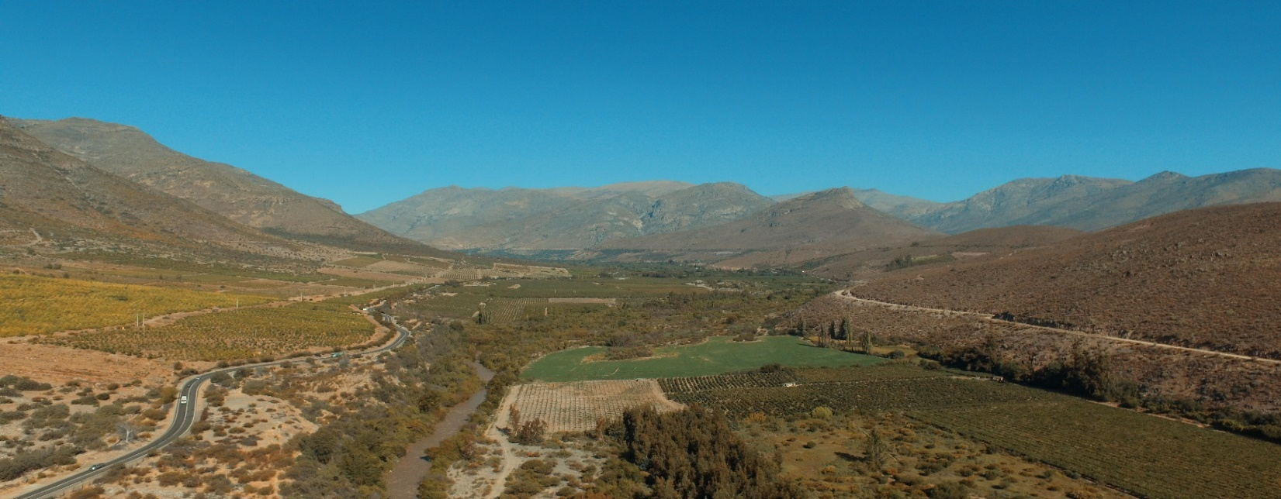
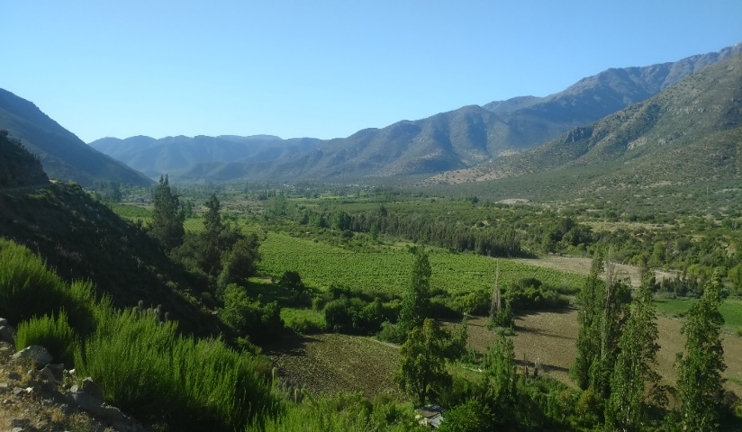
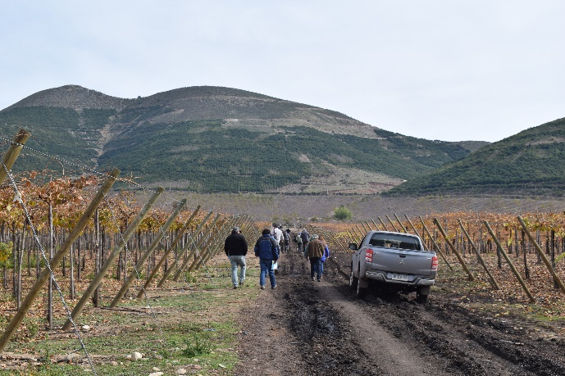
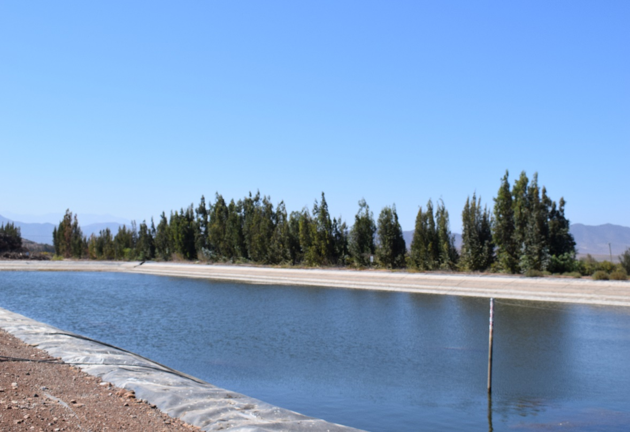
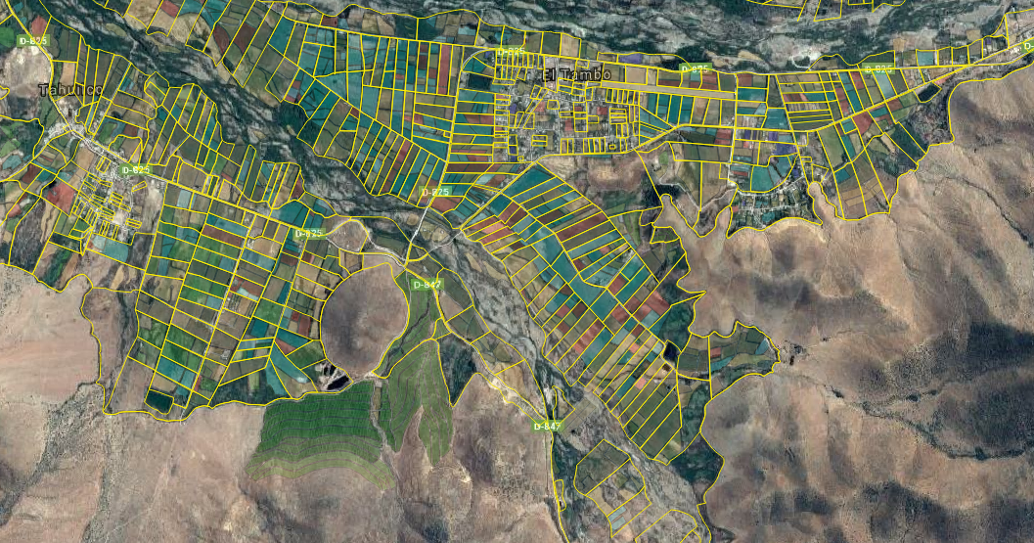


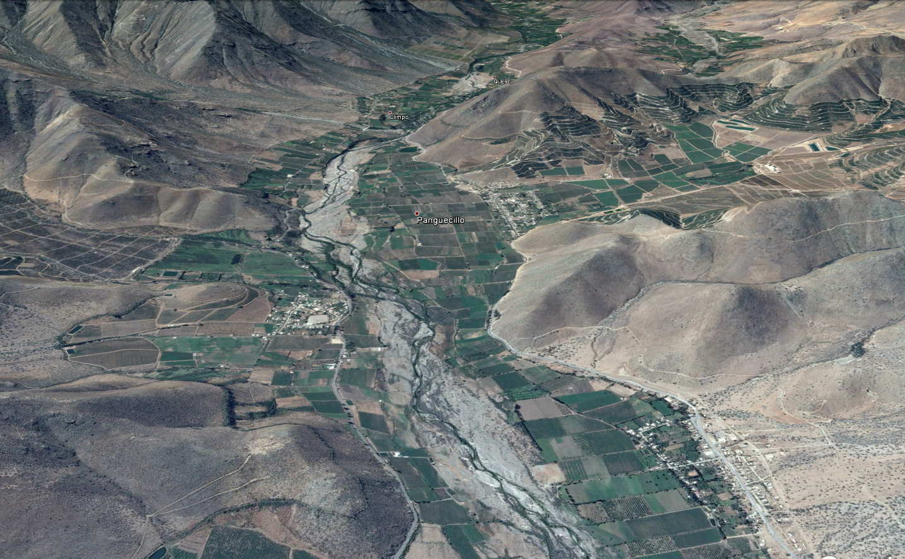
Manual de usuarioPlataformas Uso de Suelo Agrícola y Caracterización de Regantes
“Programa de Difusión Tecnológica en uso eficiente de los recursos hídricos y la optimización de las inversiones público - privadas en obras de riego extra e intrapredial en el área de influencia de la Junta de Vigilancia del río Choapa y sus Afluentes”.

